Slide 1
Bicuspidie aortique
Indication opératoire et limites des recommandations
FARHAT Fadi
Service de chirurgie cardiovasculaire B, Hôpital Louis Pradel
Bron, FRANCE

Slide 2
EPIDEMIOLOGIE
Bicuspidie aortique :
anomalie cardiaque congénitale la plus fréquente (1 à 2 %)
cause la plus fréquente de maladie aortique avant 70 ans (35% des RVA), sex ratio = 4 hommes/1 femme
Déterminisme génétique :
Fréquence familiale : hérédité
Apoptose? - Organogénèse
Cripe et al. JACC 2004
Mohamed et al. JTCS 2005

Slide 3
ANATOMIE LESIONNELLE
Histoire naturelle :
60 % asymptomatique
40 % pathologique : 75 % RA, 15 % IA et 10 % RA+IA
Tzemos et al. JAMA 2008
Ouverture non physiologique :
Turbulences et altérations progressives du tissu valvulaire
Epaississement, fibrose, adhérences, calcifications des cusps
Dégénérescence précoce
Horstkotte et al. Eur Heart J 1988
Mills et al. Br Heart J 1978

Slide 4
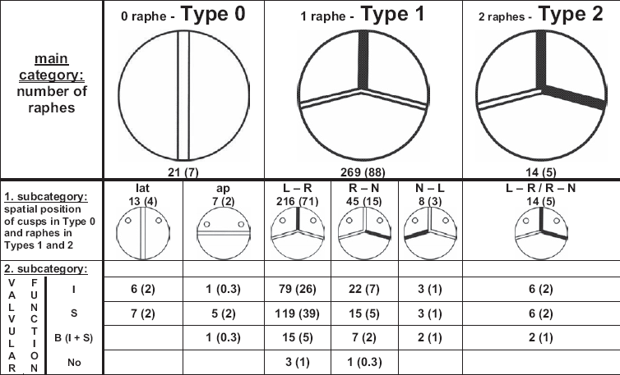
CLASSIFICATION MORPHOLOGIQUE

Slide 5
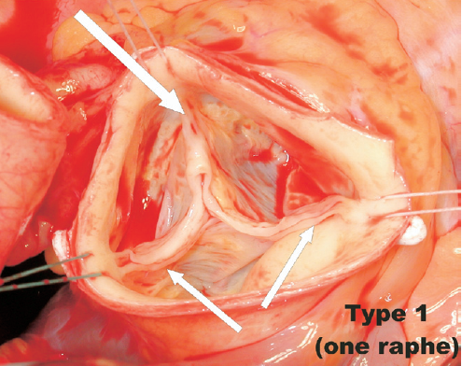

Slide 6
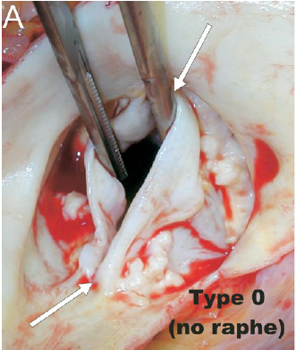
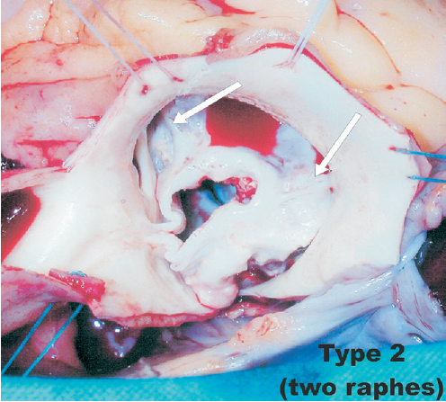

Slide 7
PROBLEMATIQUE
Cause fréquente d'insuffisance aortique chez le sujet jeune (7 à 20%), moins fréquente que le RA
difficile choix du substitut valvulaire
Réparation valvulaire ?
Quand?
Pour quels résultats?
Schäfers et al. Ann Thorac Surg 2000
Dilatation aorte ascendante dans 50% des cas
déficit en Fibrilline 1 et hyperactivité des métalloprotéinases matricielles, faible expression NO synthétase
risque majoré d'anévrisme et de dissection (x 9 à 10)
Chirurgie associée de l'aorte ascendante ?
David et al. JTCS 2003
Aicher et al. Ann Thorac Surg 2007

Slide 8
PROBLEMATIQUE
3. 50% des RA présentent un aspect de bicuspidie
Variabilité selon l’age
59% sous 60 ans
40% entre 60 et 75 ans
32% au dela de 75 ans
Chirurgie plus précoce?
Pomerance et al. Br Heart J 1972
4. Endocardites infectieuses
10 à 30% des patients (0.3 à 2% pts/année), probablement surestimées
Patients jeunes, 75% streptococcus viridans et staphylococcus
Prévention accrue ?
Tzemos et al. JAMA 2008
Ward et al. Heart 2000

Slide 9
LESIONS ASSOCIEES

Slide 10
FACTEURS PREDICTIFS DE CHIRURGIE
120 patients, suivi 86 mois
28% de chirurgie (âge 56±12 ans)
Indication: dysfonction valvulaire 64%, aorte 36%
IA plus fréquente au début du suivi, RA plus fréquent sur l’indication
IA plus jeunes (cut off 55 ans)
Facteurs prédictifs de chirurgie
RA
Dilatation aorte ascendante
DTDVG>60mm
Alegret et al. Int J Med Sci 2013

Slide 11
CHIRURGIE PLUS PRÉCOCE Si BICUSPIDIE?
212 patients asymptomatiques, suivi sur 20 ans
Age moyen d’intervention sur la valve aortique
40±20 ans si bicuspidie
67±16 ans si tricuspidie
Michelena et al. Circulation 2008

Slide 12
RESULTATS EN CAS DE REPARATION
De 1995 à 2006, 427 patients
Valves bicuspides (181) et tricuspides (246)
 | Plicature de cusps | Résection triangulaire | Patch péricardique
Mortalité hospitalière | 3.3% | 2.5% | 0%
Survie à 5 ans | 91% | 99% | 89%
Réintervention à 5 ans | 5% | 6% | 6%
Absence de RVA à 5 ans | 97% | 98% | 99%
Aicher et al. JTCS 2007

Slide 13
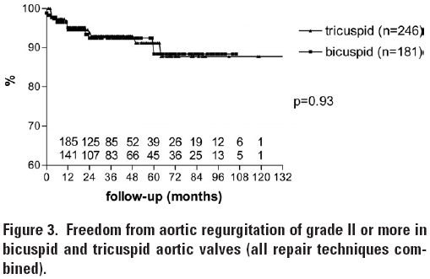
RESULTATS EN CAS DE REPARATION
Aicher et al. JTCS 2007

Slide 14
FACTEURS EVOLUTIFS SUR L’AORTE SI BAV
280 patients, BAV asymptomatique
Dilatation aortique dans 83% des patients, surtout segment I (facteurs prédictifs: âge, RA)
Dilatation du segment 0 : âge (>60 ans), sexe masculin, IA (et non RA)
Facteurs prédictifs de chirurgie
RA
HTA
Della Corte et al. Eur J Cardiothorac Surg 2007

Slide 15
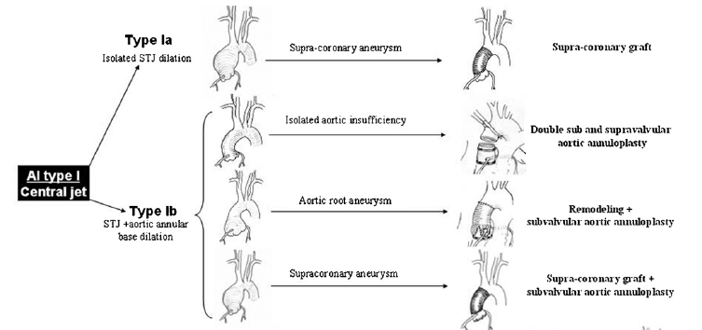
BICUSPIDIE ET REMPLACEMENT DE L'AORTE ASCENDANTE
Pourquoi ? Croissance + rapide et remplacements + fréquents indépendamment de la fonction valvulaire
Davies et al. Ann Thorac Surg 2007
Quand ? Diamètre aorte > = 45 mm
Borger A et al. JTCS 2004
Techniques?
ESC Guidelines, Eur Heart J 2007;28, 230-68

Slide 16
APPROCHE ASSOCIEE SUR L’AORTE ASCENDANTE

Slide 17
INDICATIONS CHIRURGICALES SUR L’AORTE ASCENDANTE
Patients who have aortic root disease with maximal aortic diameter
> or = 45 mm for patients with Marfan's syndrome
> or = 50 mm for patients with bicuspid valves
> or = 55 mm for other patients
« In borderline cases, the decision to replace the ascending aorta also relies on perioperative surgical findings as regards the thickness of the aortic wall and the status of the rest of the aorta. »
ESC Guidelines, Eur Heart J 2007;28, 230-68

Slide 18
INDICATIONS CHIRURGICALES SI BICUSPIDIE
Roberts WC, Ko JM. Frequency by decades of unicuspid, bicuspid, and tricuspid aortic valves in adults having isolated aortic valve replacement for aortic stenosis, with or without associated aortic regurgitation. Circulation 2005; 111:920–5.

Slide 19
BAV ET CHIRURGIE CARDIAQUE ASSOCIEE
Pas d’indication spécifique sur une BAV en cas de chirurgie autre associée (coronaire, mitrale..)
Patients âgés: résultats acceptables des approches par TAVI (Hayashida et al.Circ Cardiovasc Interv 2013)

Slide 20
CONCLUSION
BAV :
anomalie fréquente
hérédité
source morbi-mortalité
Sujets jeunes : remplacement / réparation valvulaire
BAV et dilatation aorte ascendante : approche plus précoce

